Slide 1


Anuario 2016
CUS SUMAR
UGSP – Córdoba
Elaboración: Área de capacitación y pueblos indígenas.
Diciembre 2016

Slide 2
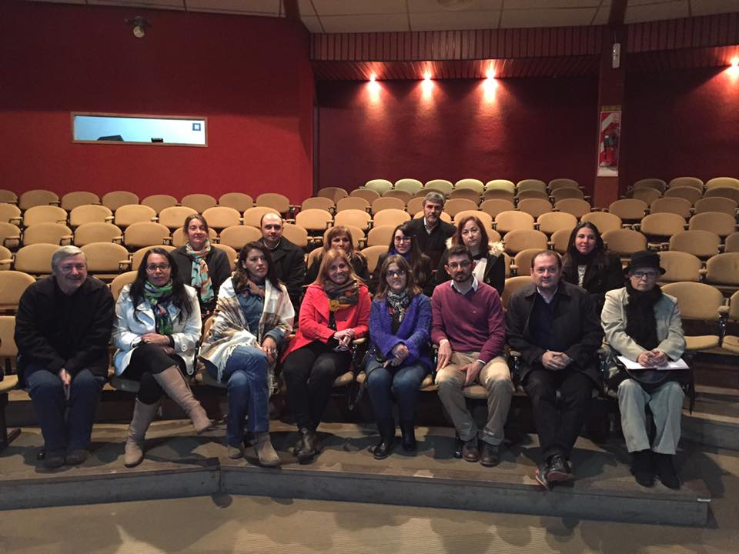
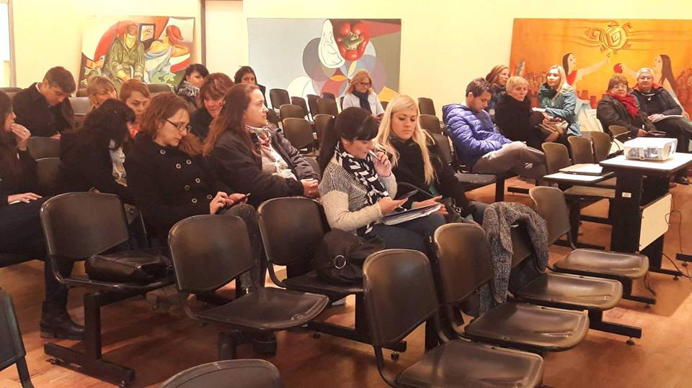
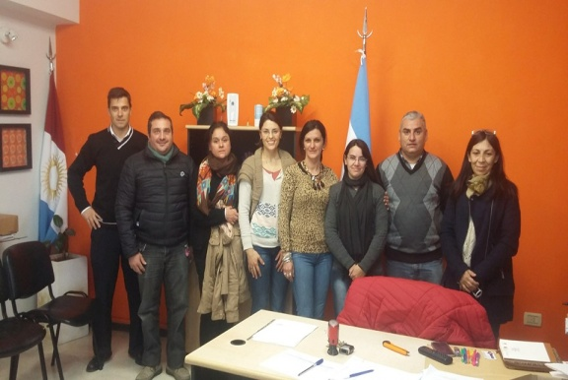
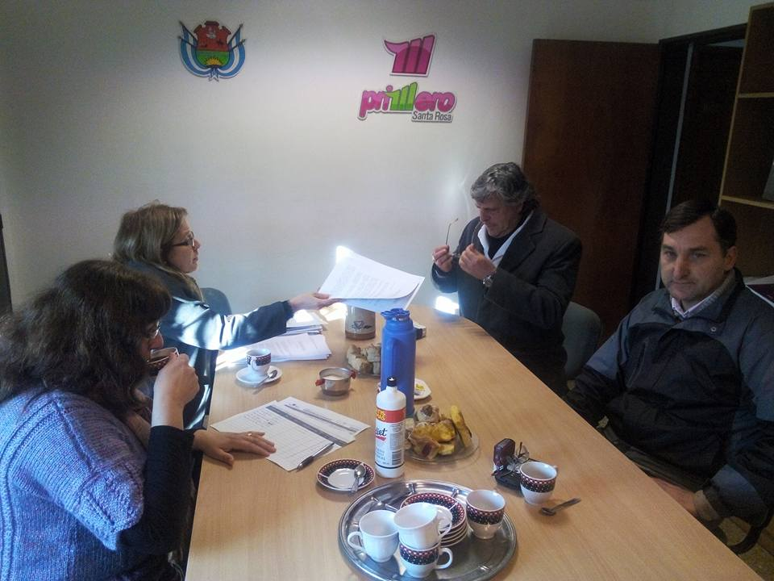
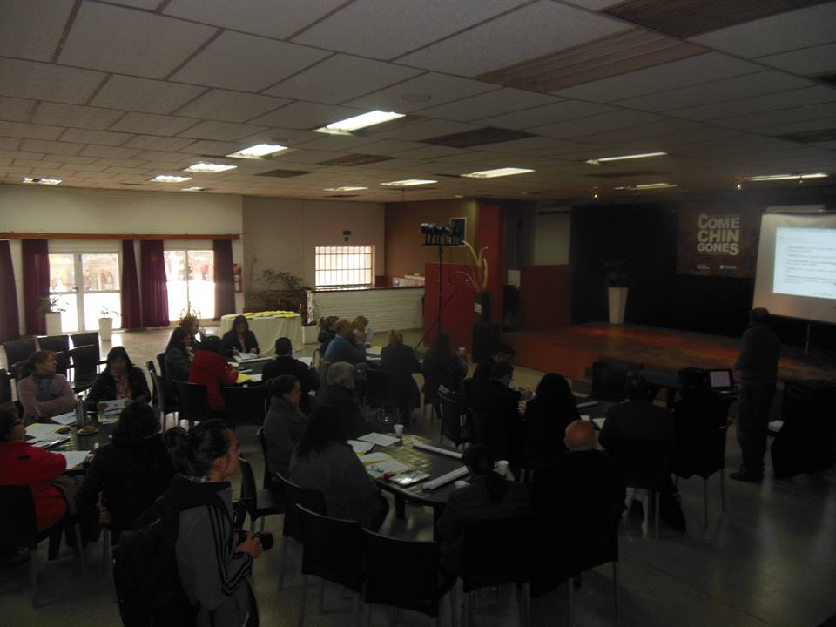
A diciembre de 2016 contamos con 670 efectores de 293 localidades que han firmado las Addendas, a fin de prorrogar la vigencia del Convenio Marco e incorporar como población objetivo del CUS Sumar a los hombres de 20 a 64 años
San francisco, cabecera del Depto San Justo
Montecristo, Malvinas Argentinas , Capilla de los Remedios, Mi Granja
Región Villa María
Firma de Addendas
Región Traslasierra, Mina Clavero
Región Norte

Slide 3
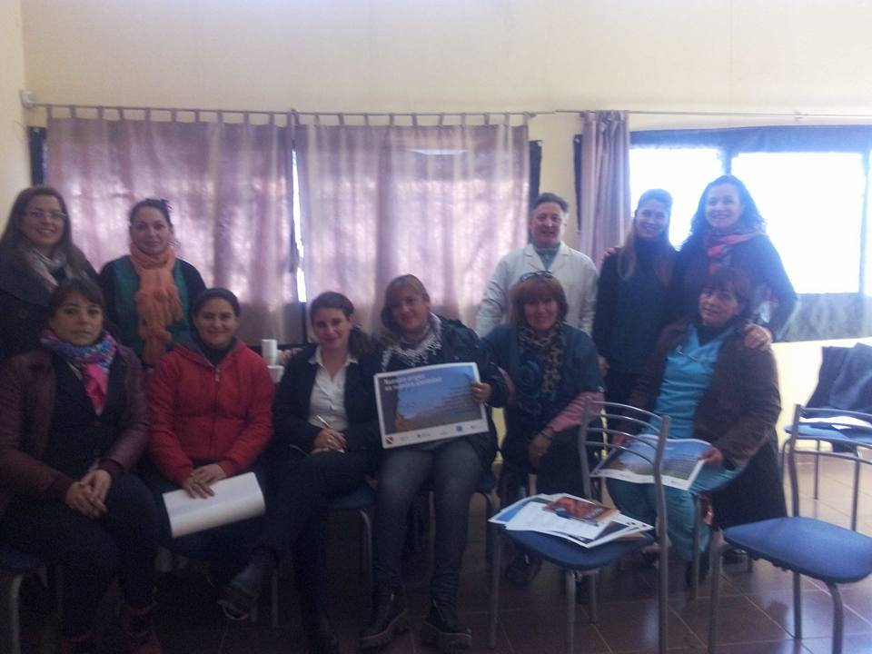
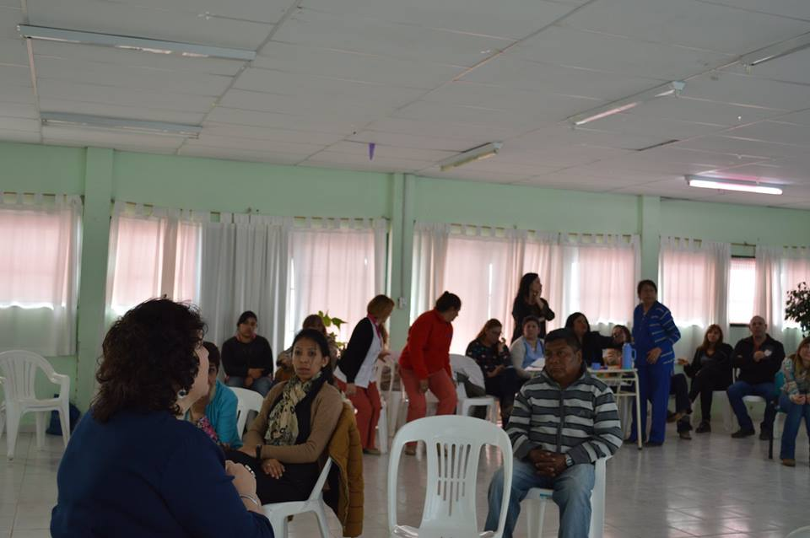
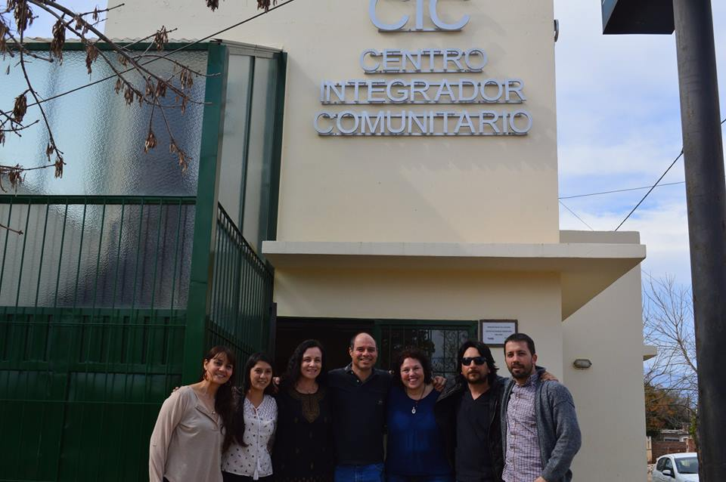
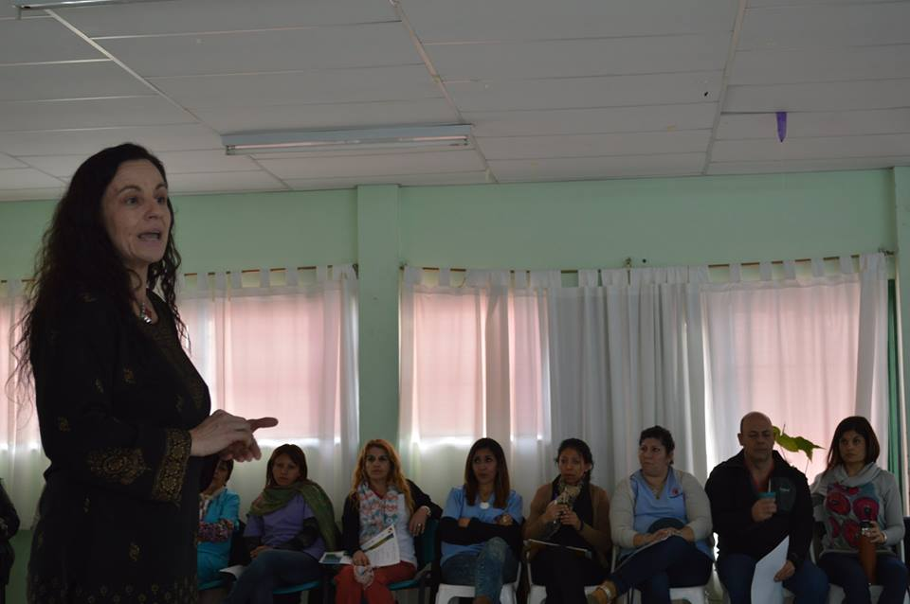
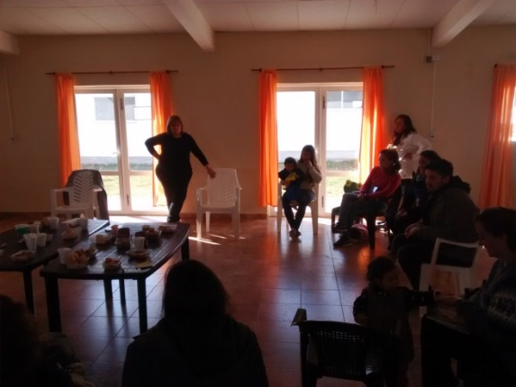
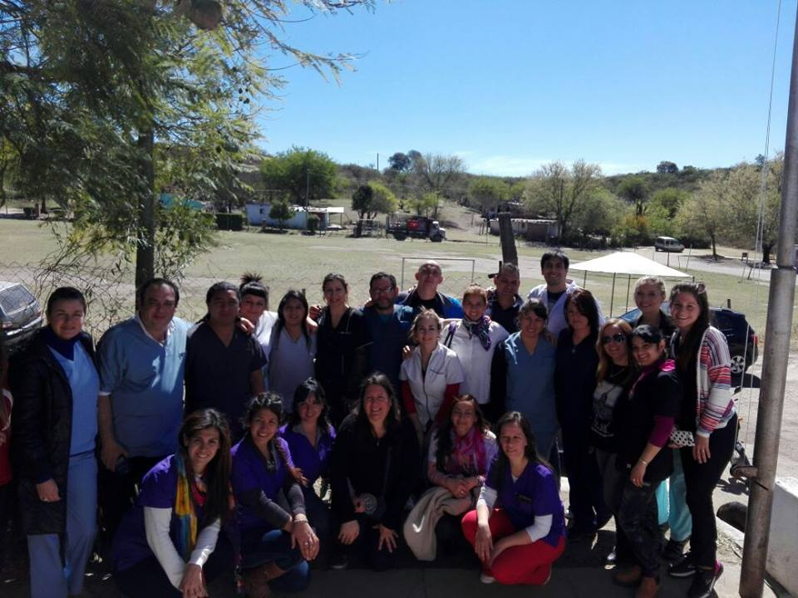
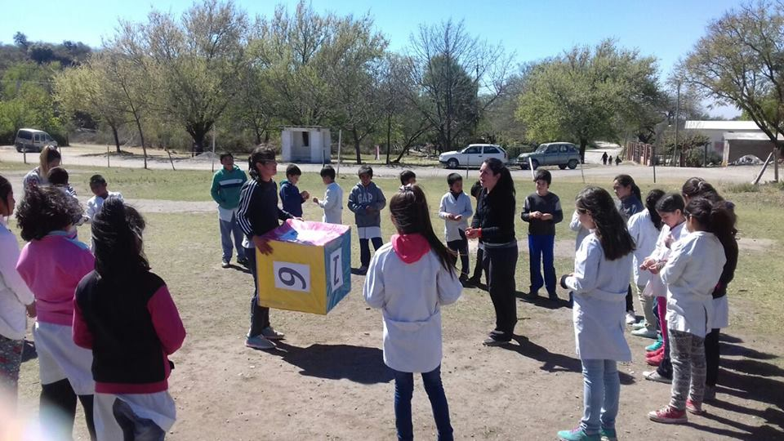
El área de capacitación y pueblos originarios realizó más de 29 visitas en terreno, capacitaciones y reuniones con los efectores priorizados bajo salvaguarda indígena, y de asistencia técnica a los/as tutores/as regionales del CUS SUMAR.
CIC Dean Funes
PPI
CIC Villa Dolores
PPI
USI- San Marcos
Punta del agua y La Juanita

Slide 4
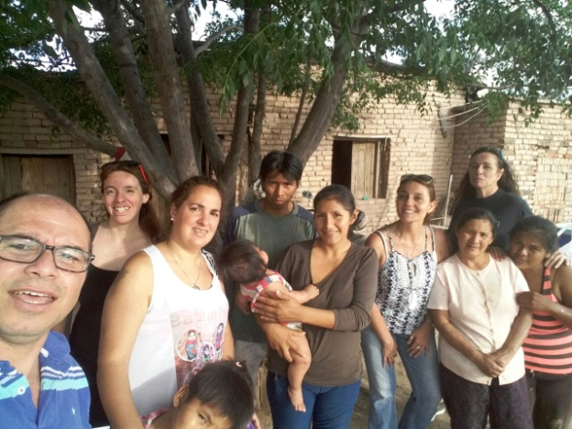
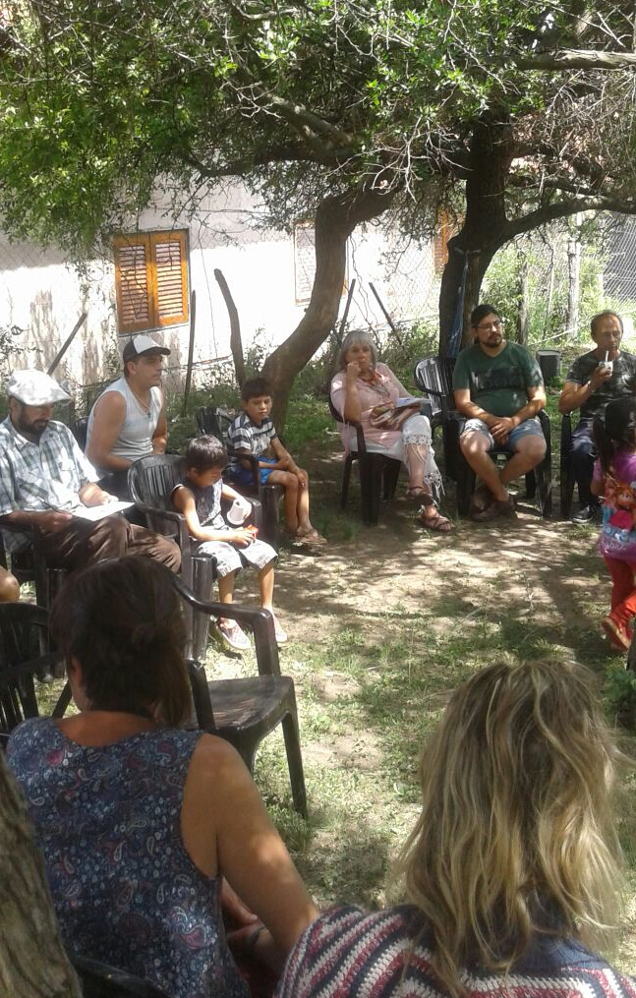
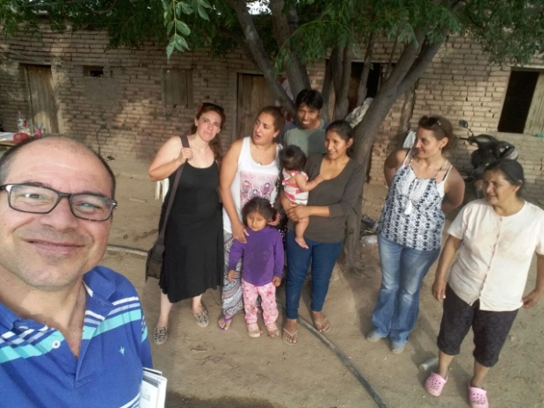
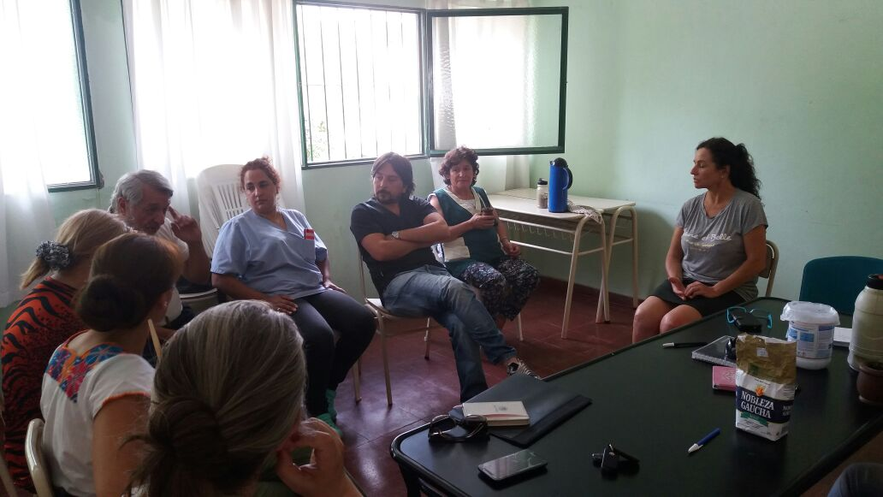
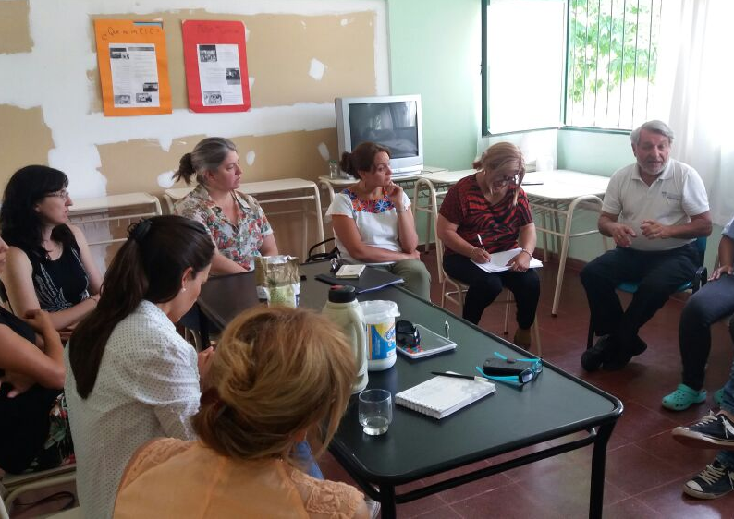
USI- San Esteban
Trabajo en conjunto con el equipo de salud de Villa Dolores en el abordaje del enfoque intercultural y mejorar el acceso de la comunidad originaria inmigrante a los servicios de salud.
Barrio Aeronáutico y San Pablo
CIC Villa Dolores

Slide 5
Principales Actividades de capacitación
05/07: Jornada de Capacitación en CIC Deán Funes sobre pueblos Originarios
28/07: Trabajo en San Marcos Sierras articulando con la Unidad de Salud Indígena.
12/08: Se realizó en el CIC de Villa Dolores la Jornada/taller Salud e Interculturalidad organizada por CUS-SUMAR UGSP Ministerio de Salud de la provincia de Córdoba y UEC Ministerio de Salud de la Nación. El objetivo del taller fue: Promover el intercambio, la capacitación y sensibilización para la incorporación de la perspectivas de derechos e interculturalidad en las prácticas de salud de las y los profesionales de los servicios públicos de salud. Contamos con la presencia de la Lic. Silvana Brizio de Área de Capacitación de la UEC quien estuvo a cargo del taller, como así también la participación de 60 miembros de comunidades migrantes y de los equipos de salud de las diferentes localidades que integran la región 2, Villa Dolores. Además participaron de la actividad el Subsecretario de Coordinación de Programas, Abog. Diego Alonso, el Director de Salud de la Municipalidad de Villa Dolores Dr. Martín Sabas y la representante de la Unidad de Salud Indígena, Nayla Palacios.
05/09: Jornada de Capacitación con los CAPS provinciales en Sala de Situación del Ministerio de Salud. Participaron 24 personas entre autoridades y profesionales referentes de los Caps.
04/10: Capacitación de Equipo de Salud del Hospital de Villa Nueva, con asistencia de profesionales, agentes sanitarios/referentes de la comunidad Tlamochita, y directivos.
05/10 y 09/10: Jornada de intervención sanitaria en punta de agua y la juanita. Relevamiento sociosanitario. Control y captación de pacientes con enfermedades prevalentes (Hipertensión, diabetes, Control de vacunación, controles nutricionales. Captación y recaptación de población vulnerable y población originaria y migrante al Programa Sumar( CUS). Se trabajó casa por casa y el jueves 9 se culmino con jornada de control infantil en jardín de infantes, escuela primaria y secundaria, Calvelo: Intervino además la gente de deportes realizando actividades recreativas en la escuela.

Slide 6
06/12: Recorrida por los Barrios Aeronáutico y San Pablo, por las viviendas de algunas familias de la comunidad, algunos Hornos de Ladrillos, y otras instituciones del barrio.
07/12: Reunión de trabajo en el CIC de Villa Dolores. Con la participación de director de salud, enfermera, médica, nutricionista, odontóloga, psicóloga, administrativa, trabajadora social.
13/12: Articulación con USI en actividad con comunidades en San Marcos Sierras.
14/12: Taller en Salud Sexual y Reproductiva en Comunidad de Punta de Agua, Malagueño. Actividad Articulada con el Programa de Salud Sexual y Reproductiva del Ministerio de Salud de la Provincia.
14/12: Capacitación con referentes zonales de la Secretaria de Salud de la Municipalidad de Córdoba con el objetivo de fortalecer la articulación con la Municipalidad para incrementar la CEB y metas sanitarias.
Se realizaron diversas reuniones y capacitaciones con la Municipalidad de Córdoba para retomar el compromiso de trabajo y articulación con los efectores.
Se realizaron reuniones de trabajo y presentación del CUS SUMAR a fin de prorrogar la vigencia del Convenio Marco e incorporar como población objetivo del CUS Sumar a los hombres de 20 a 64 años con: Hospital Tránsito Cáceres, Hospital Rawson, Hospital San Roque, Hospital Córdoba.

Slide 7
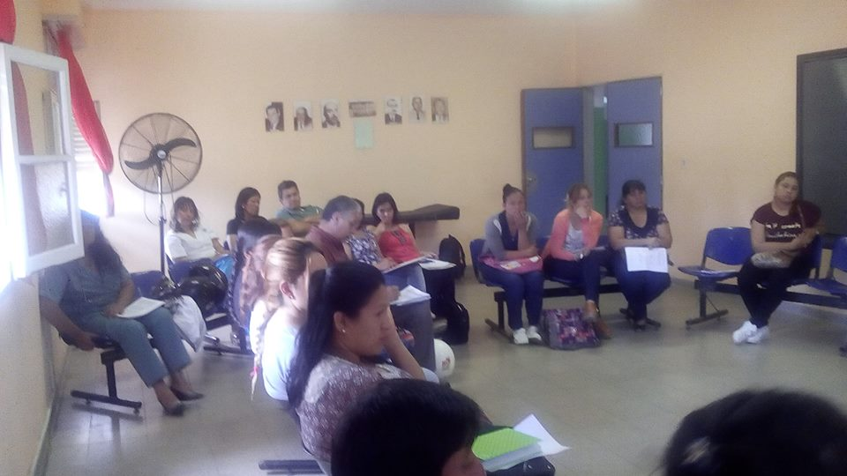
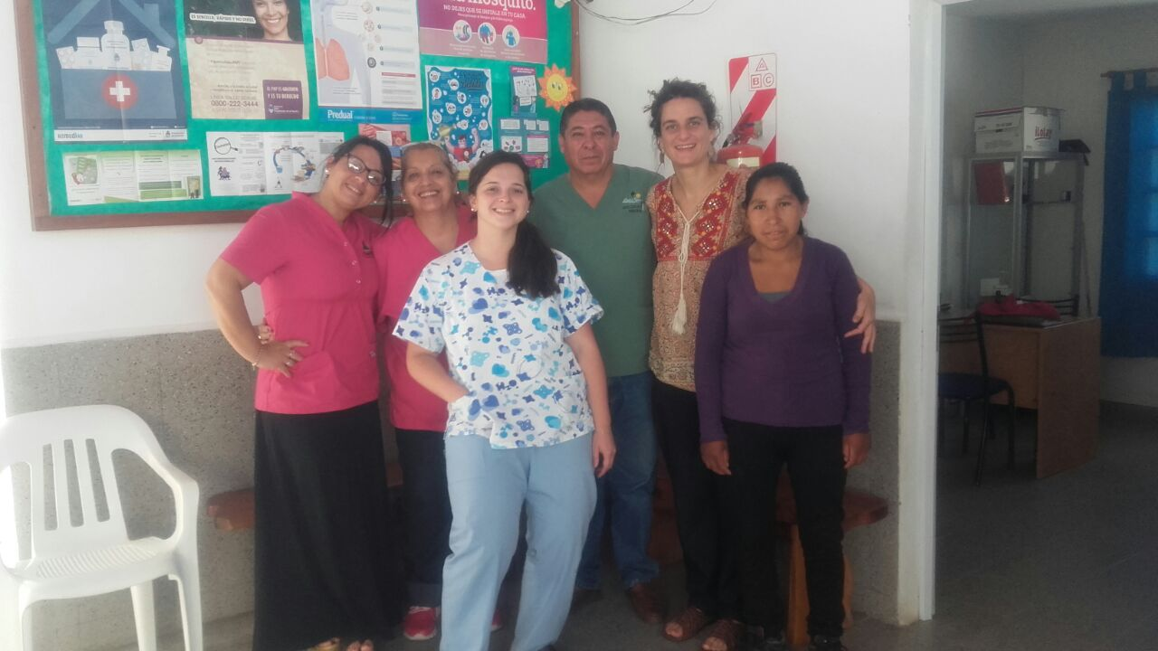
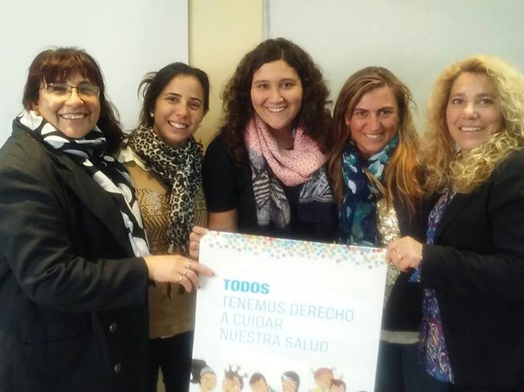
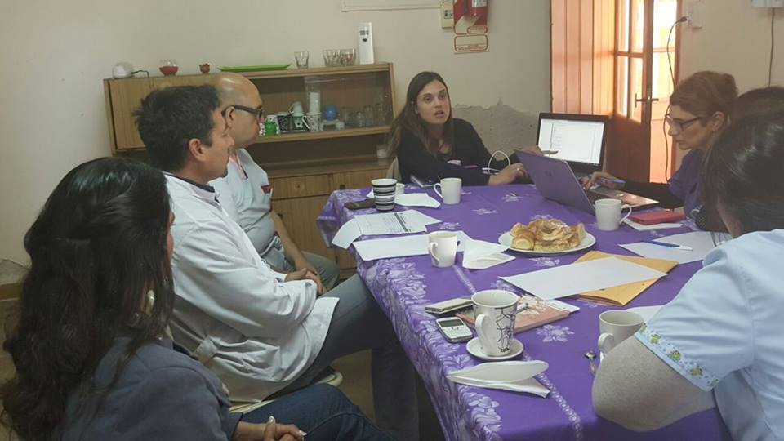
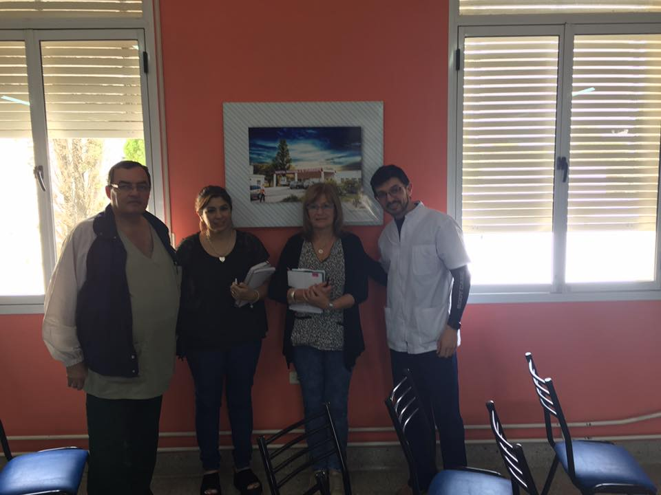
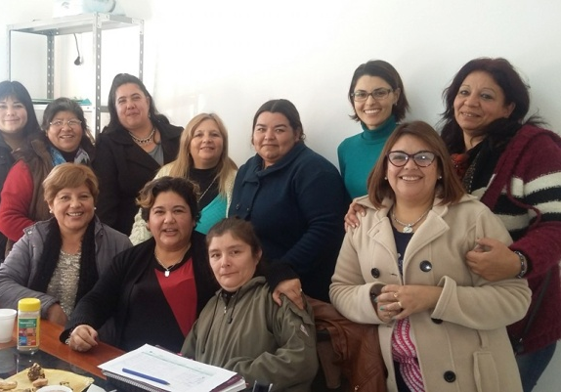
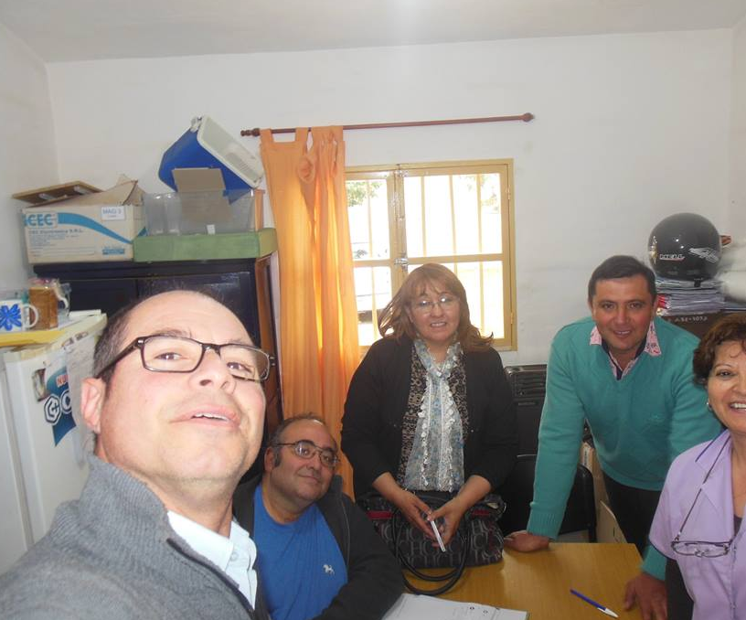
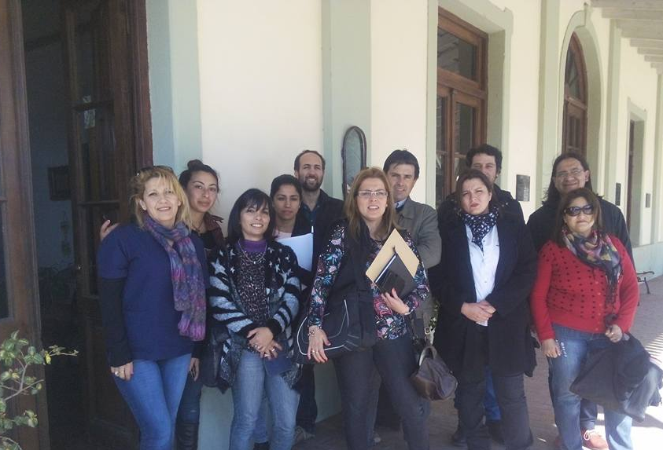
Reunión de Nodo Cruz del Eje
Nuevo Hospital Río Cuarto
Dispensario Villa Incor
Centro de Salud- La Calera
Hospital regional Iturraspe
Dispensario Municipal Dr. Mauricio Fain
Centro de Salud de San José
Cañada de Luque
Asistencias Técnicas
en Terreno
Tutores Regionales

Slide 8
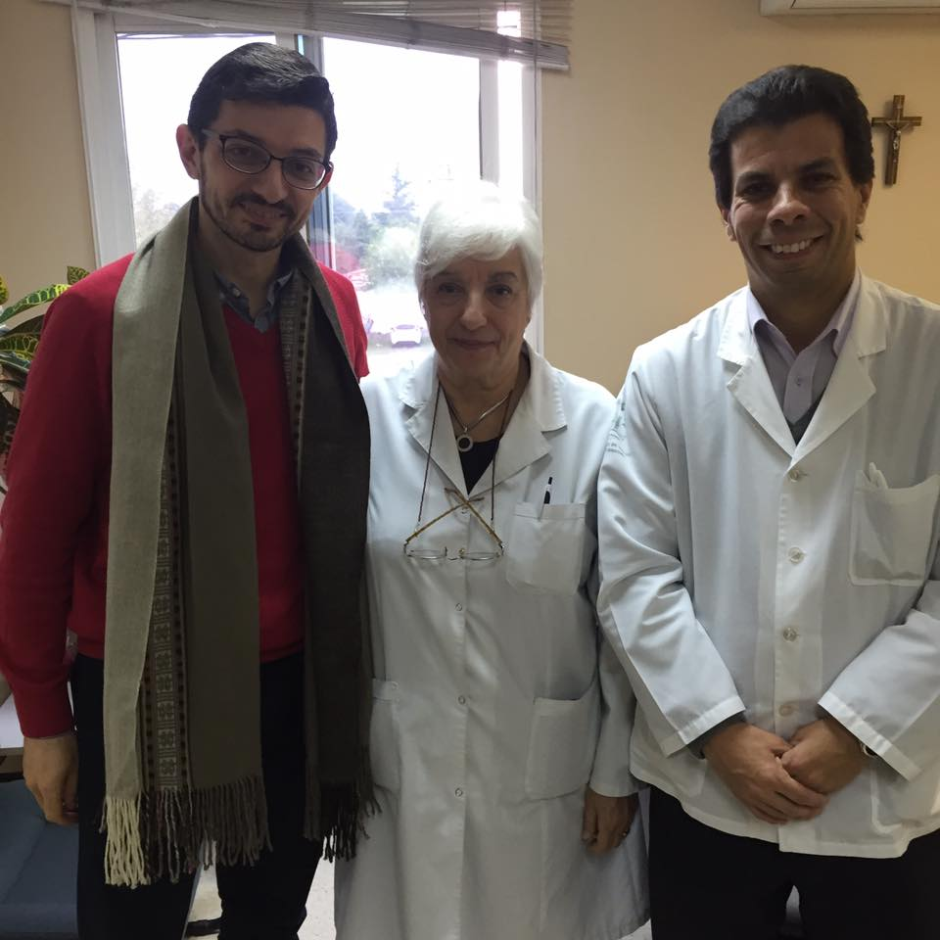
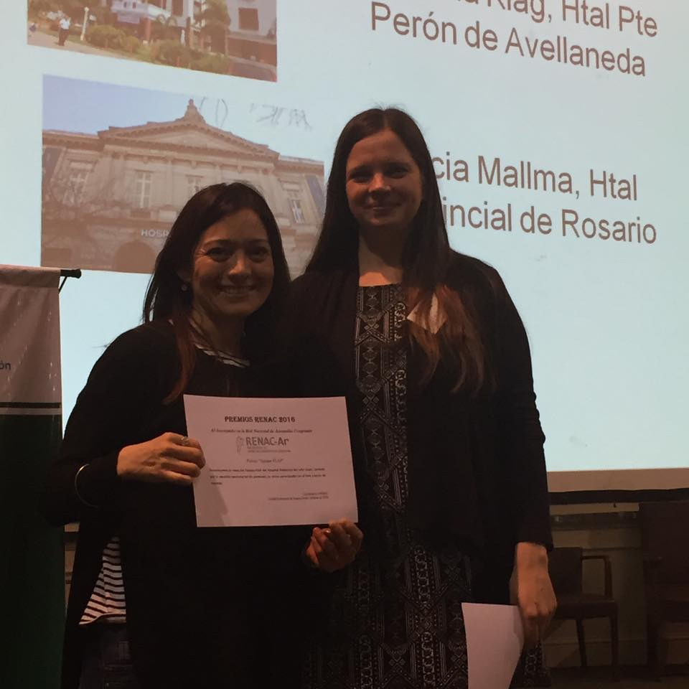
Firma de Addenda Hospital Materno Neonatal para los pacientes con Fisura de Labio Alveolo Palatino FLAP
FLAP
El Hospital Pediátrico fue premiado por su dedicación y trabajo en la Red de Flap

Slide 9
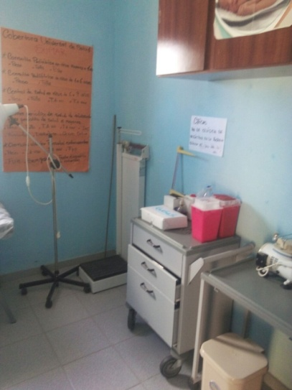
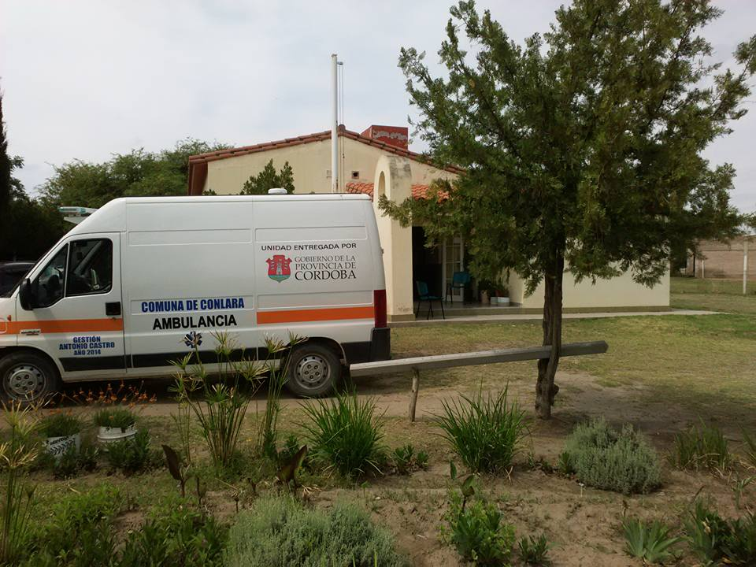
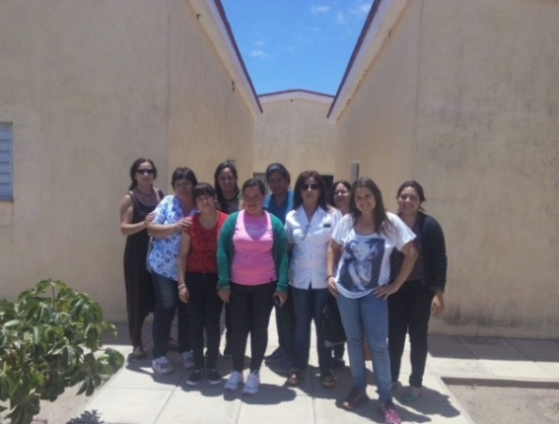
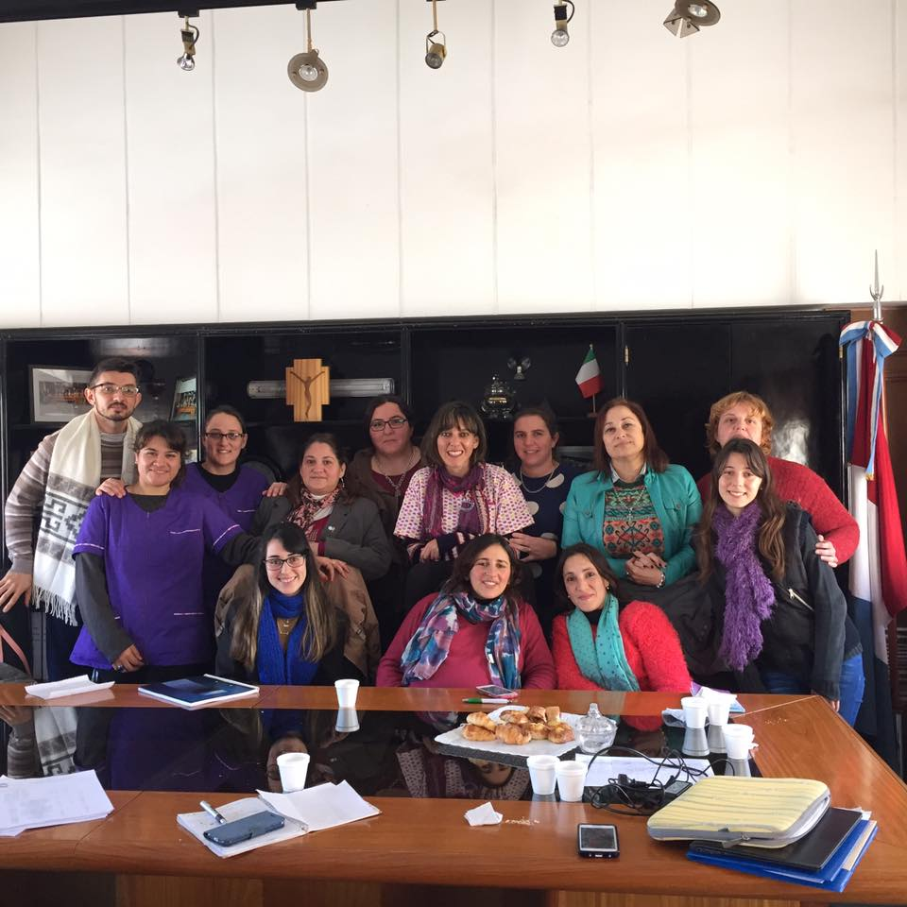
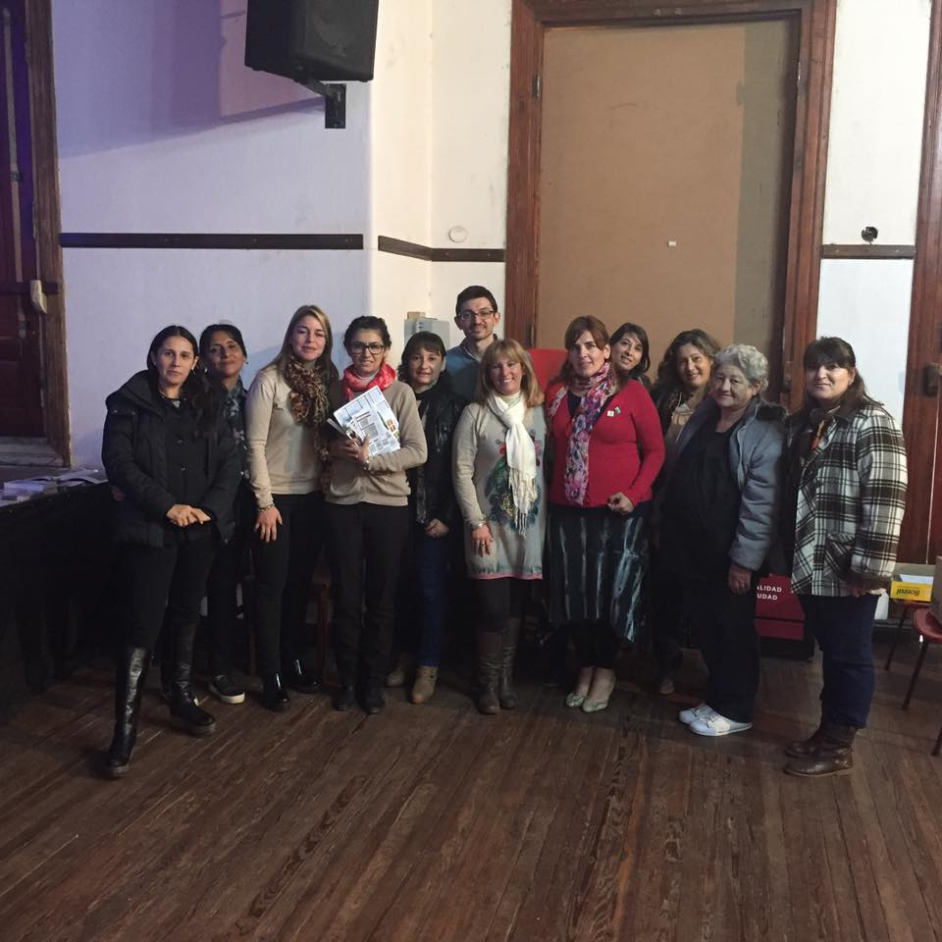
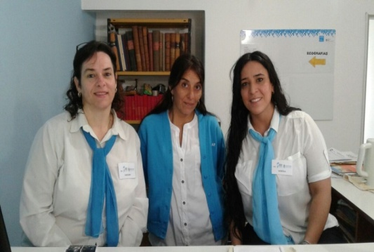
Pozo Nuevo
Centro de Salud CONLARA
Morteros
Asistencias Técnicas
en Terreno
Tutores Regionales
Villa del Rosario
Durante el año 2016 se realizaron más de 115 asistencias, visitas, capacitaciones y apoyo a los efectores de la provincia de Córdoba
Río Tercero

Slide 10
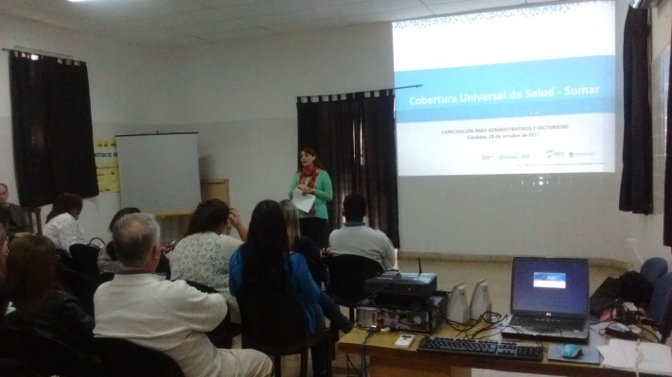
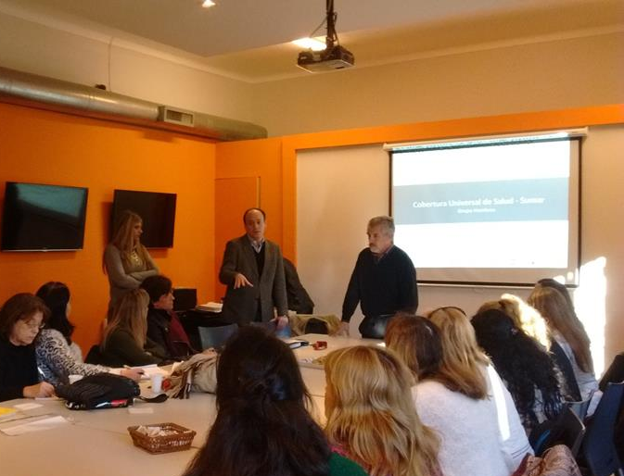
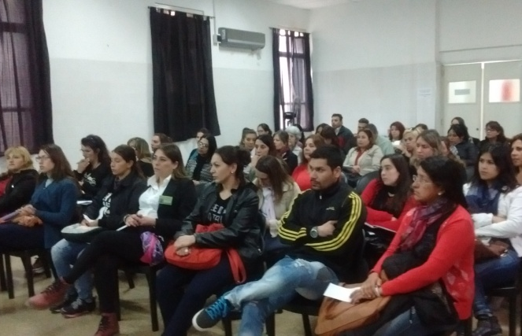
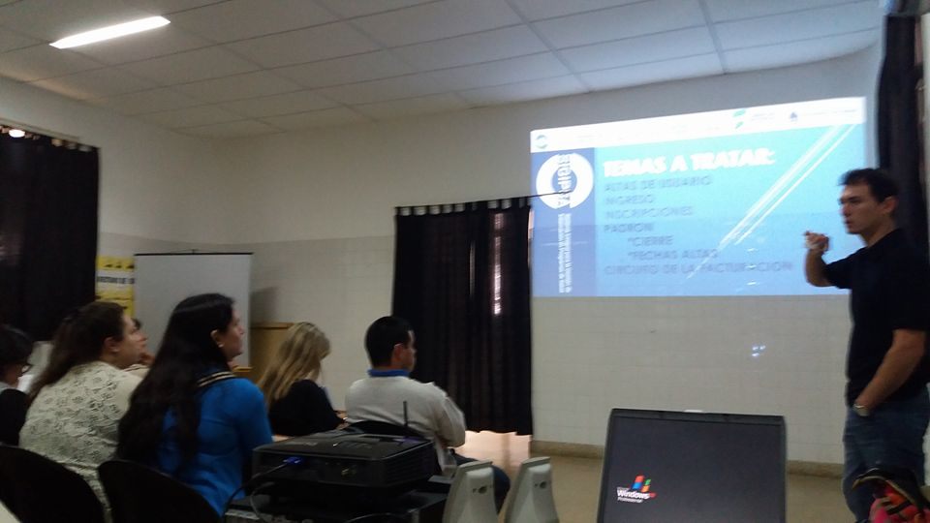
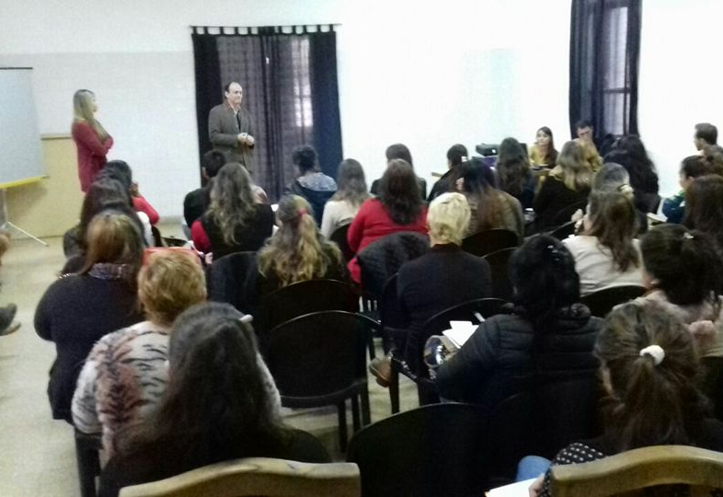
Capacitación para Administrativos en Inscripción y Facturación
Durante las capacitaciones se trabajó sobre importancia del registro y confidencialidad de datos, presentación grupo Hombres, inscripción y utilización de Sigipsa y facturación y uso de fondos.
Participación de más de 90 administrativos, facturistas nuevos o recientemente incorporados.

Slide 11
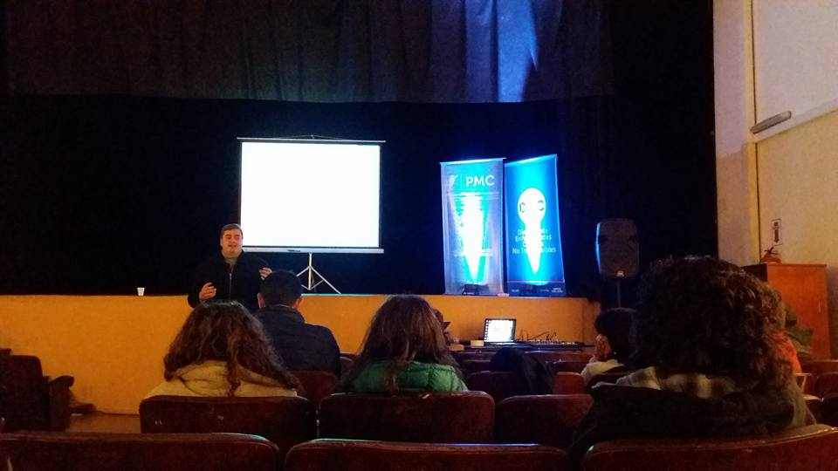
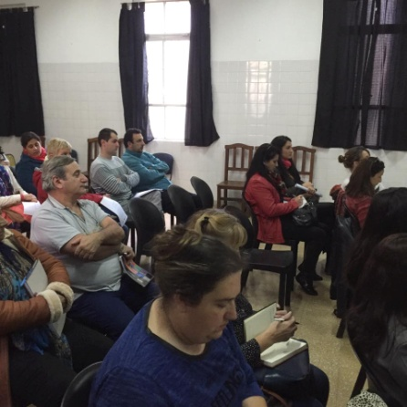
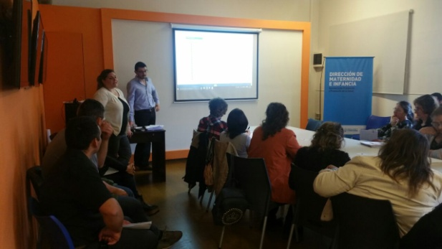
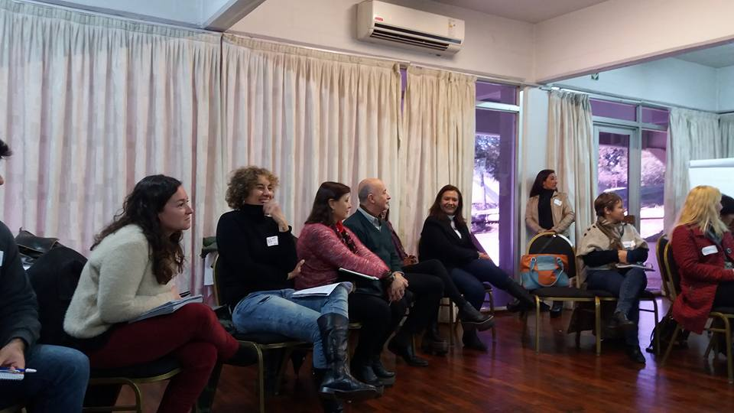
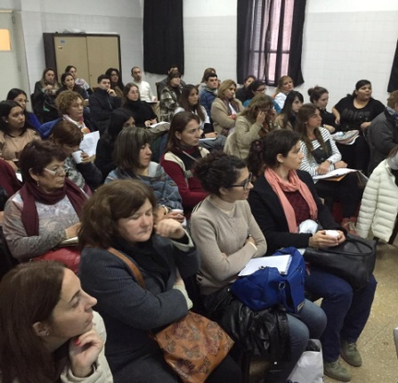
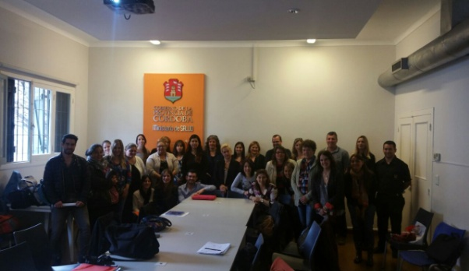
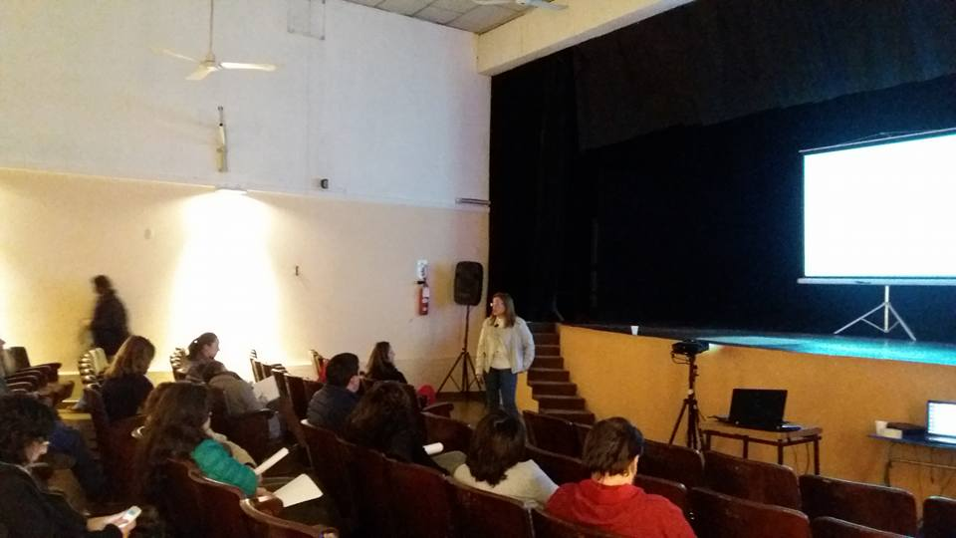
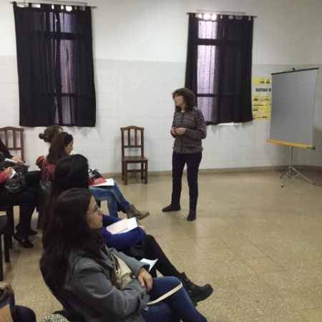
Articulación
con Programas

Slide 12
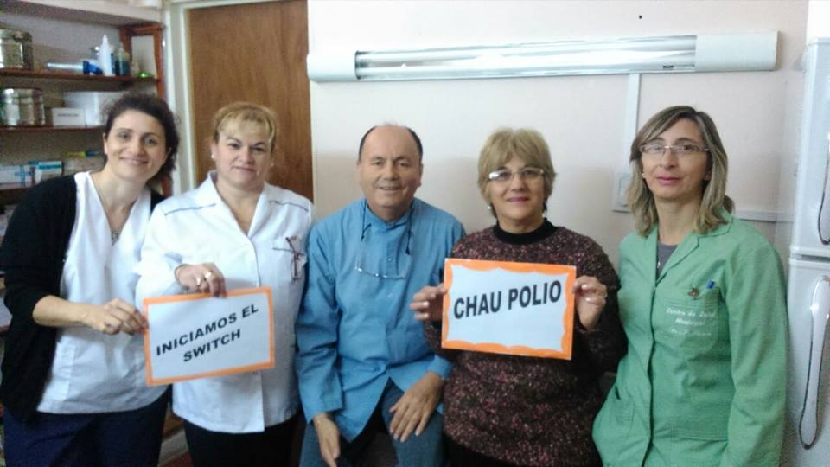
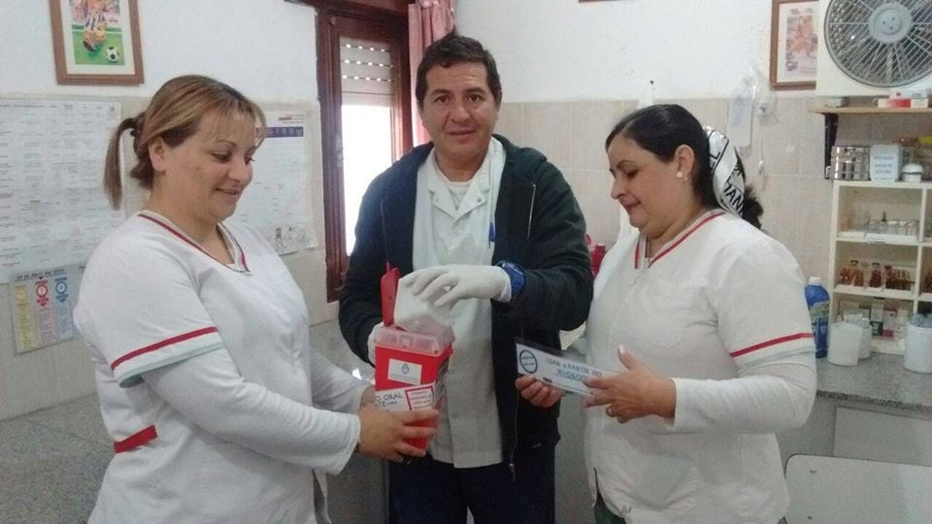
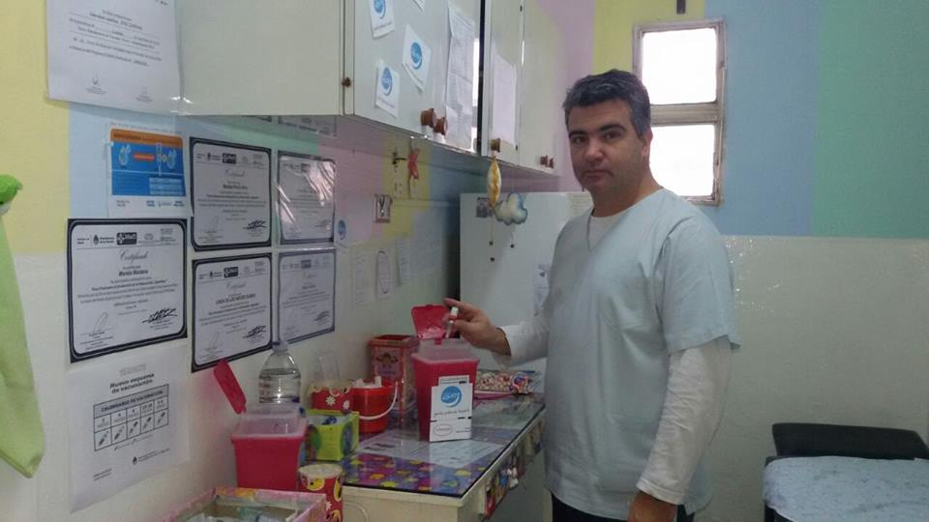
DECNT
Programa de Salud Bucal
Dirección de Jurisdicción de Maternidad e Infancia
Secretaría de Promoción y Prevención de la Salud
Procordia, Remediar, Ca Cu, Banco de Sangre, Cardiopatías Congénitas, Programa de Maternidad y Paternidad Responsables, Adicciones
Inmunizaciones

Slide 13
Articulaciones
Participación de Sumar UGSP Córdoba en la capacitación sobre el "ABORDAJE INTEGRAL DE PERSONAS CON ENFERMEDADES CRÓNICAS NO TRANSMISIBLES" para médicos comunitarios y con la presencia de autoridades de las localidades de Sierras Chicas organizada por Programa Médicos Comunitarios -Dirección General de ECNT, Ministerio de Salud Córdoba. 30 de junio, Rio Ceballos
El área de cobertura prestacional médica y de capacitación y pueblos indígenas del Programa Sumar participamos los días 28 y 29 de junio del "Taller de consejería en Salud Sexual y Reproductiva" organizada por el Programa Nacional de Salud Sexual y Procreación Responsable, Programa Maternidad y Paternidad Responsable de Córdoba.
Jornadas informativas sobre la nueva operatoria de entrega de Leche que se trabajó en conjunto con Maternidad e Infancia, a través de la Plataforma Sigipsa.
Inmunizaciones: "Plan Estratégico para la Erradicación de la Poliomielitis". La estrategia tiene como objetivo lograr un mundo libre de poliomielitis para el año 2018. Por lo que habrá un cambio en el esquema de vacunación antipoliomielítica en el país a partir del 29 de abril. No sólo se incorporará una nueva vacuna (IPV) sino que a partir de esa fecha se retirará de la cadena de frío de todos los vacunatorios de la provincia y del mundo la tOPV, que será reemplazada por una formulación bivalente bOPV . El equipo de salud tiene un gran desafío ya que es el primer promotor de la vacunación y desempeña una función importante para que la comunidad comprenda los cambios en el calendario de vacunación.
Jornadas de Capacitación en articulación con el Programa de Salud Bucal de la Provincia de Córdoba en Odontograma e HC digital.

Slide 14
Articulaciones
Participación en la mesa de intercambio del Programa Cardiopatías Congénitas.
Participación de las reuniones de la Comisión Intersectorial de Adolescencia y presentación del CUS SUMAR y materiales enfocados a ese grupo etareo.
Reuniones realizadas con la Dirección de Jurisdicción de Maternidad e Infancia (DJMeI), Programa de Cáncer Cervico Uterino (CaCu), Dirección de Enfermedades Crónicas No Transmisibles (DECNT), Secretaria de Adicciones, Banco de Sangre.
Las áreas de la UGSP: sistemas, planificación estratégica, auditoría y supervisión, cobertura prestacional médica, legales realizaron diversas reuniones con otras instituciones como: Oficina equidad y empleo, provincia de Córdoba, Universidad Nacional de Córdoba, entre otros.
El área de sistemas sostuvo diversas reuniones con diferentes Programas para conformar la agenda conjunta y utilización de SIGIPSA, como estrategia de articulación del Ministerio de Salud de la provincia de Córdoba.
Como CUS SUMAR participamos junto a otros programas a partir de junio de la mesa de trabajo de Coordinación Ampliada promovida por la Subsecretaria de Programas de la Secretaria de prevención y promoción de la salud, Ministerio de Salud de la Provincia de Córdoba.
El área de comunicación participó de las reuniones y capacitaciones organizadas por la Unidad de Comunicación, Prensa y TICs de la Secretaría de Prevención y Promoción de la Salud, Ministerio de Salud de la Provincia de Córdoba.

Slide 15
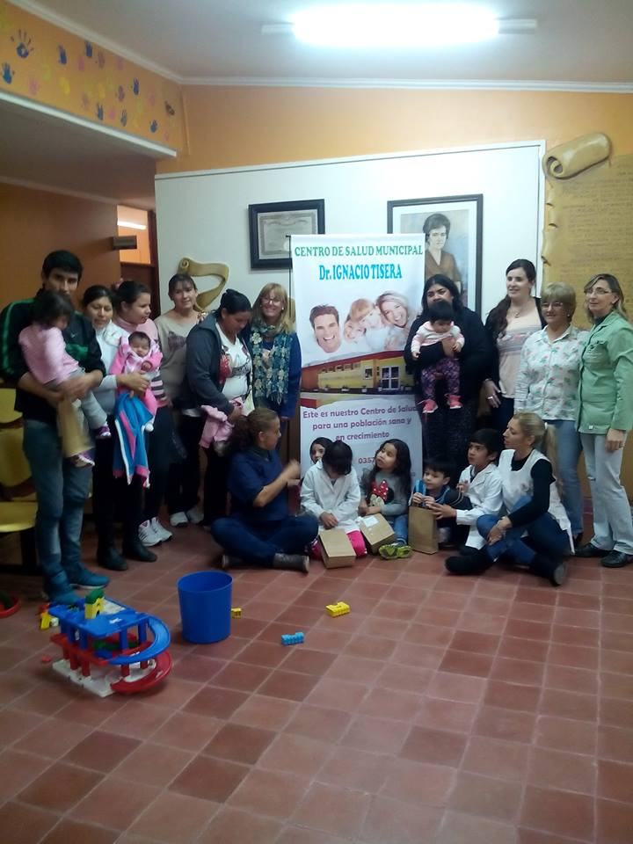



Buenas
Prácticas
Centro de Salud de Luque
Hospital Municipal Oncativo
Municipalidad de Oliva
Región Traslasierras

Slide 16
Algunas Buenas Prácticas reportadas
Región 4: 16/05
El viernes 13 de mayo visitaron el Centro de Salud de Luque, alumnos, docentes y padres de la Escuela Rural Arturo Capdevila. Recorrieron las instalaciones, realizaron el control de salud, lavado de manos, compartieron actividades recreativas y una merienda saludable. También recibieron regalos (cepillo de dientes y pasta dental ) donados por el Instituto Odontológico de la Pcia de Córdoba. Con esta actividad pudimos reportar las prácticas de control de salud y Taller de Hábitos saludables a niños del SUMAR.
6-7-8/11
HOSPITAL MUNICIPAL ONCATIVO “SAN ISIDRO”
MUNICIPIO RESPONSABLE.... PESCANDO ADULTOS!!!!
Con el equipo de salud municipal, luego de interactuar con las personas que nos visitaban se les proponía la toma de Tensión, pesarlos, realizar la medición de Circunferencia de Cintura, determinando su IMC; luego con los datos de antecedentes de DBT y Tabaco se les informaba sobre el RIESGO CARDIOVASCULAR. Con los datos obtenidos se les realizaba Consejería en Alimentación, Actividad Física, y recomendaciones sobre el consumo de menos sal, de ambientes libre de Tabaco y por escrito se les entregaba los datos obtenidos y la folletería correspondiente para reforzar y mejorar los estilos de vida Saludable!!
27/10
La Secretaría de Salud de la Municipalidad de OLIVA en el marco del Proyecto “ESTIMULANDO VALORES SALUDABLES” y en sus diez años de vida, el día 27 de octubre llevó a cabo una Jornada con todos los alumnos de 5º grado de los establecimientos educativos primarios (alrededor de 150 niños). Lo que se propuso fue la integración de los niños con el objetivo de fomentar en ellos hábitos de vida saludables. Esto se llevó a cabo en diferentes postas: 1. Bocas Sanas/ Actividad Física.- 2. Alimentación Saludable.- 3. Convivencia.- 4 Huerta.-
Concluyendo en una actividad física entre todos los chicos a cargo de una profesora de Educación Física y entrega de materiales para las Escuelas, folletería, cepillos de dientes, jabones, materiales de estudio, etc. y certificados a las escuelas participante.
Región 9 :24/09
Encuentro nodal en la localidad de Ticino.
Estuvieron presentes referentes y facturistas de los Efectores de Ticino, Ausonia, La Palestina, Pasco y Silvio Pellico.
Bajo la modalidad desayuno de trabajo, se creó un clima ameno que permitió identificar fortalezas y puntos a mejorar en la gestión cotidiana del programa Sumar.
Región 2: 06/10
Continuando con las acciones de acompañamiento a los efectores de salud de la Región Traslasierra. Taller de Trabajo en Equipo para lograr las Metas Sanitarias del Programa Cobertura Universal de Salud-SUMAR. Participaron más de 60 asistentes provenientes de 10 efectores de salud, por participar en la Ciudad de Villa Dolores, de esta Jornada de Construcción Colectiva. Más COLECTIVA que nunca!! Un privilegio dar un pasito más procurando la Interculturalidad en Salud.

Slide 17
Testimonios de efectores CUS SUMAR
21/10 - 28/10: Algunos testimonios Jornada de Capacitación para administrativos/as y facturistas CUS SUMAR :
“Capacitación dinámica con excelente predisposición de los disertantes”
“Las actividades siempre fueron y son muy útiles, pero considero que debería haber más seguido”
“La actividad desarrollada fue productiva, didáctica y creo que siempre es bueno refrescar algunos contenidos para reforzar”
“Es interesante para los integrantes de centro y hospitales de localidades pequeñas tener acceso a este tipo de capacitaciones”.
“Se solicita mayor frecuencia en las capacitaciones”
“Me sirvió mucho y me evacuaron las dudas de sobre los padrones activos para el beneficiario con otras mutuales
“Incluir otros profesionales que también forman parte(médicos, directores de centro de salud) incluir algunas estrategias prácticas”
”Muy rica la temática. Pude evacuar muchas dudas, Se compartieron experiencias, lo cual es muy positivo”.
22/11: Capacitación sobre Facturación PPAC organizada por el área de supervisión y auditoría y el área de cobertura prestacional. Dicha instancia estuvo motivada por modificaciones en el Manual Operativo, además de afianzar los conocimientos adquiridos hasta el momento. Participación: 25 facturistas y administrativos de Efectores que reportan prestaciones PPAC.
Comentarios:
“La capacitación se realizó de manera cordial, clara”
“Muy buena capacitación. Estaban atentos a aclarar todas las dudas”
Y nos dijo: "No sé a qué vengo, si ya conozco el programa…”
Al retirarse, nos miro a Liz y a mi, y nos dijo: "Qué bueno que me quedé, me encantó! Gracias."
Capacitación de Equipo de Salud del Hospital de Villa Nueva, con asistencia de profesionales, agentes sanitarios/referentes de la comunidad Tlamochita, y directivos ,Cecilia Destefanis tutora región 9

Slide 18






Ciclo de Capacitaciones
a Tutores y Equipo Interno
CUS SUMAR.

Slide 19
Ciclo de capacitaciones destinadas a Tutores Regionales en actualización de Inscripción, Facturación, CEB, Líneas de Cuidado, etc. organizadas por el Área de Capacitación de UGSP Córdoba, en articulación con el Área de Cobertura Prestacional y Planificación Estratégica.
Talleres SUMARTE, Trabajo en equipo. En el mes de noviembre se realizó una capacitación con coordinadores de área y coordinador ejecutivo y otro taller dirigida a todos los integrantes de la UGSP, incluidos los Tutores Regionales . La actividad estuvo a cargo de Silvana Brizio de la UEC.

Slide 20
Otros recursos de Capacitación CUS SUMAR
Plataforma de Capacitación a Distancia:
Se entregaron más de 100 certificados de las distintas capacitaciones disponibles, avalados por el Ministerio de Salud de la Provincia de Córdoba, Resolución N° 0455/13
Capacitaciones Internas para RRHH provincial (certificados otorgados por el Gobierno de la Provincia de Córdoba)
Nociones Básicas de Excel
Nociones Básicas de Word
Redacción y estilo administrativo
Curso de Adicciones
Correo Electrónico de Gobierno OWA (Outlook Web App)

Slide 21
El área de capacitación en colaboración con las diferentes áreas del CUS SUMAR elaboraron los siguientes materiales :
-Re edición de la Revista Vida (actualmente en última etapa de edición)
-Guía para efectores CUS SUMAR-Adolescencia, en colaboración con el área de Adolescencia de la DJMeI.
-Tutoriales y presentaciones ppt para apoyo del trabajo de los/as efectores y de los/as tutores/as regionales con los efectores sobre Inscripción, Facturación, Sigipsa, PPAC, FLAP.
-Actualización del módulo descargas en SIGIPSA. Se encuentran disponibles todos los materiales de las capacitaciones y guías actualizadas en este sistema .
Actualización y elaboración de materiales
CUS SUMAR

